Slide 1

Fantastic Future
Kunstweek Texel 2026
2-6 februari

Slide 2
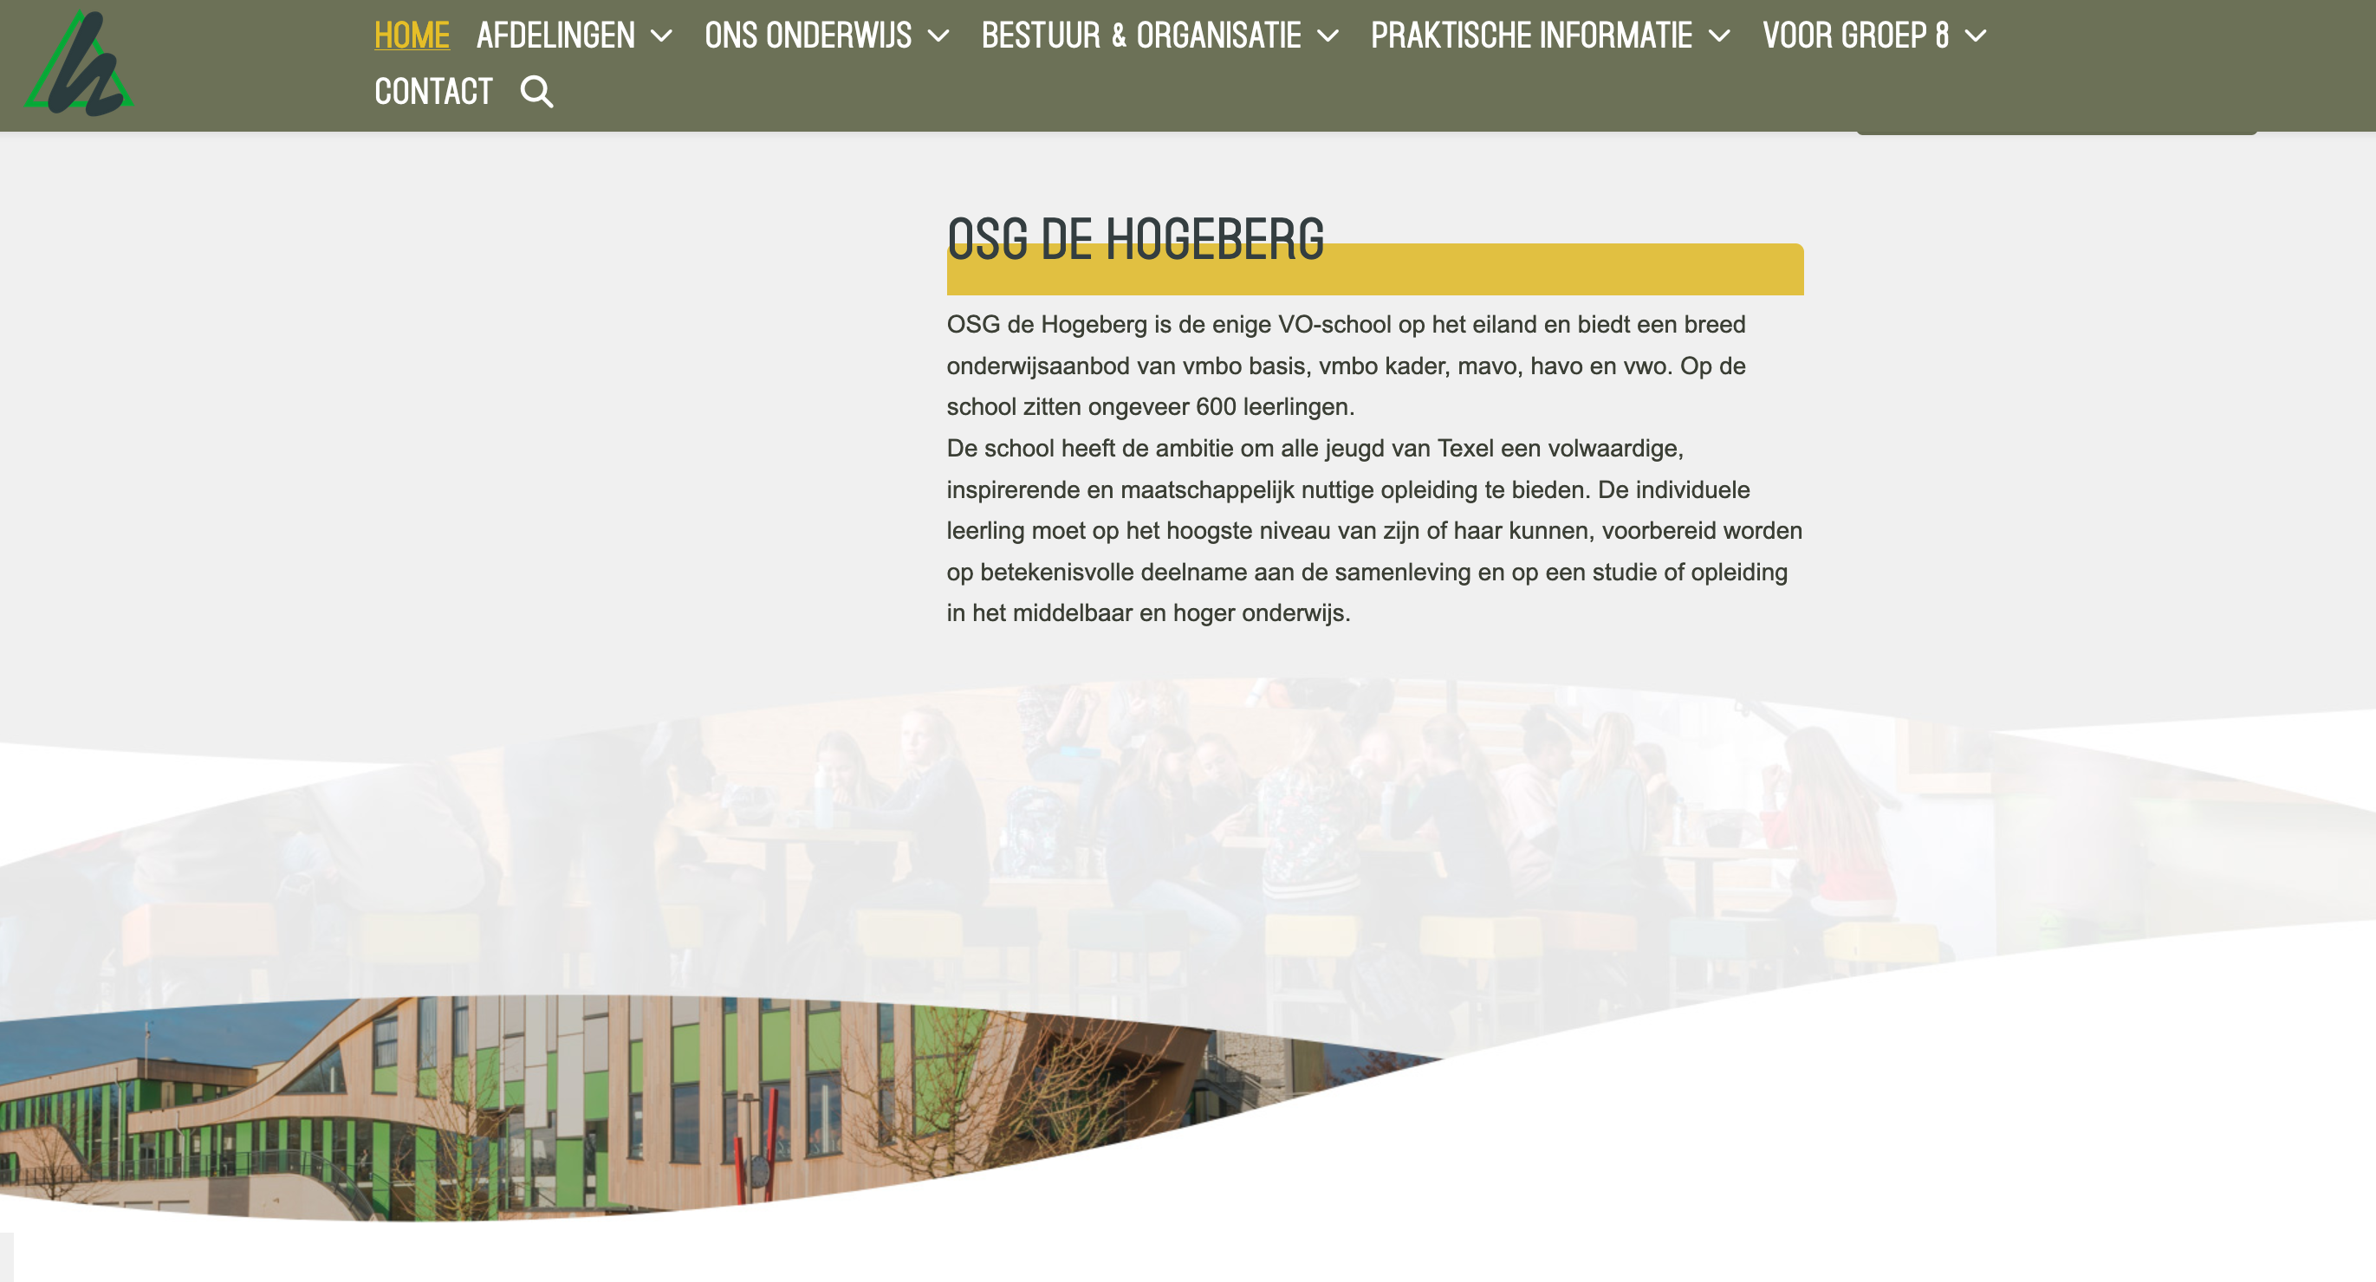
basis | kader | mavo | havo | vwo
B1a | KM1a, KM1b |  | HV1a, HV1b
B2a | KM2a, KM2b |  | HV2a, HV2b
B3a | K3a, K3b | M3a, M3b | HV3a, HV3b
B4a | K4a | M4a, M4b | H4a, H4b | V4
 |  |  | H5a, H5b | V5
 |  |  |  | V6
30 klassen
603 leerlingen
In de Kunstweek worden dit (ongeveer)
45 gemengde groepen

Slide 3
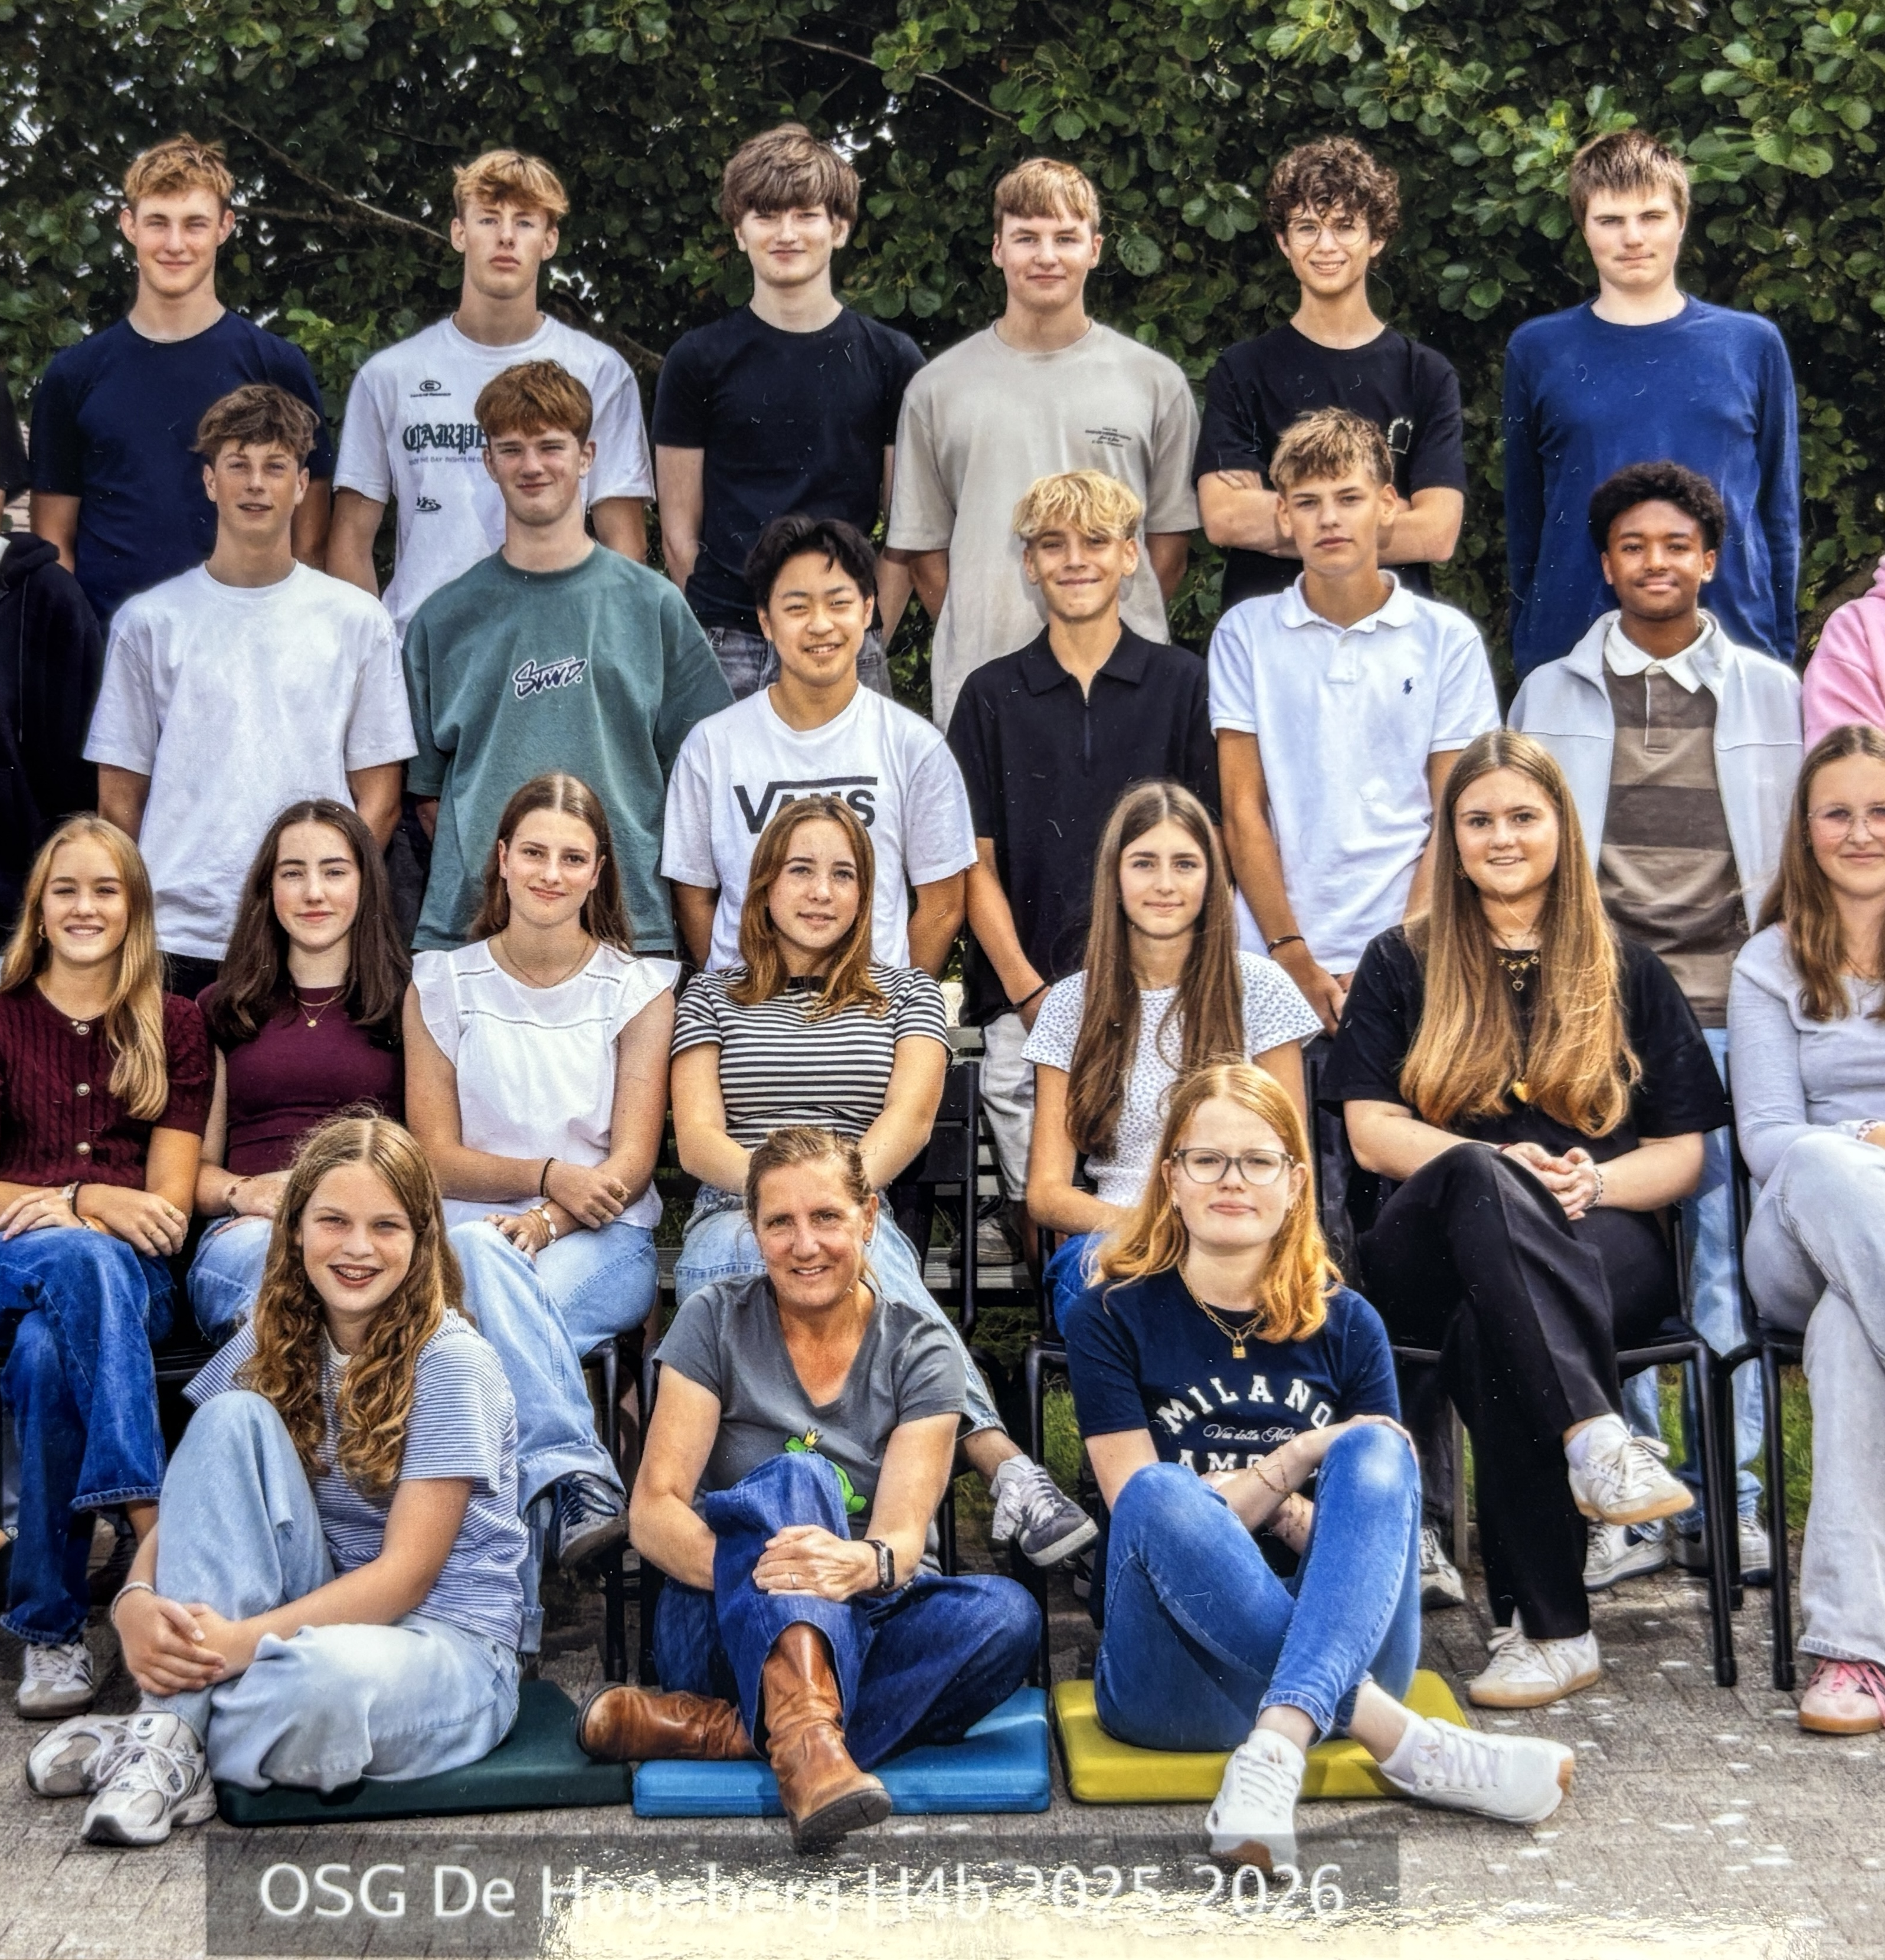
Onze leerlingen?
superlief!
het zijn ook onze kinderen, buurkinderen, neefjes, nichtjes, winkelmedewerkers, en surfinstructeurs….
geen kinderen die met blote voetjes door de duinen rennen
zelfstandig, hardwerkend, veel verantwoordelijkheid… (vooral buiten school)
niet zo divers….
eigenwijs of autonoom?
nieuwsgiering!

Slide 4
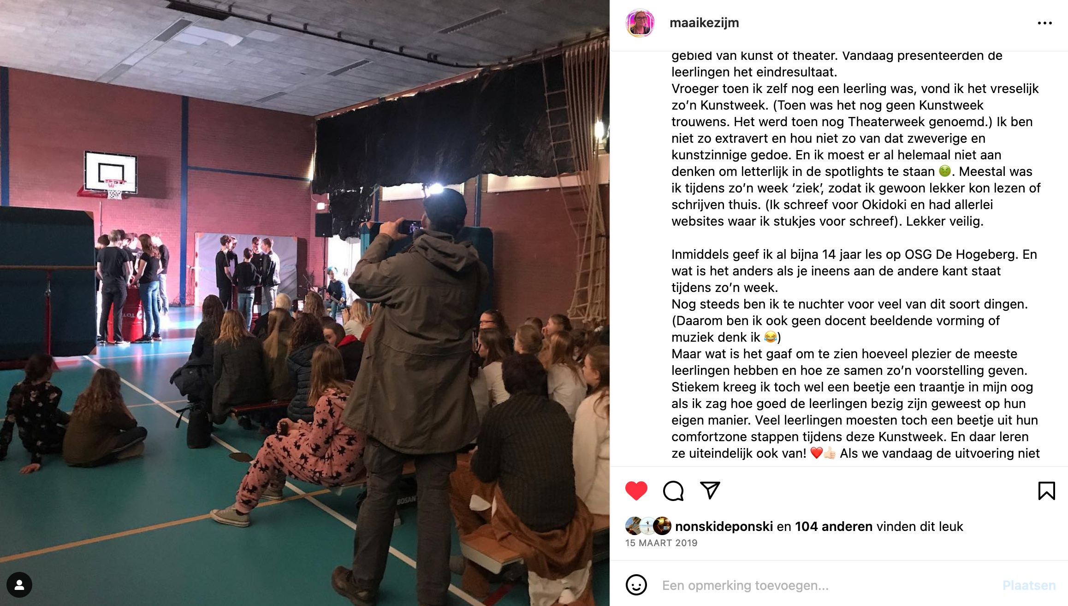
“Tijdens de kunstweek ligt de nadruk op het proces
en op de aandacht voor de eigen inbreng van de leerling.”
maandag kom je aan en maak je kennis met je begeleidende docent en de locatie.
Je geeft een workshop van 3 dagen:
- dinsdag introductie (oriënteren en experimenteren)
- woensdag (onderzoeken en uitvoeren)
- donderdag (uitvoeren en evalueren)
Op vrijdagochtend vinden de presentaties plaats!

Slide 5

Notes:
https://youtu.be/rBBHooUv4aU?si=lwO9xIyD7epU_ZsV

Slide 6
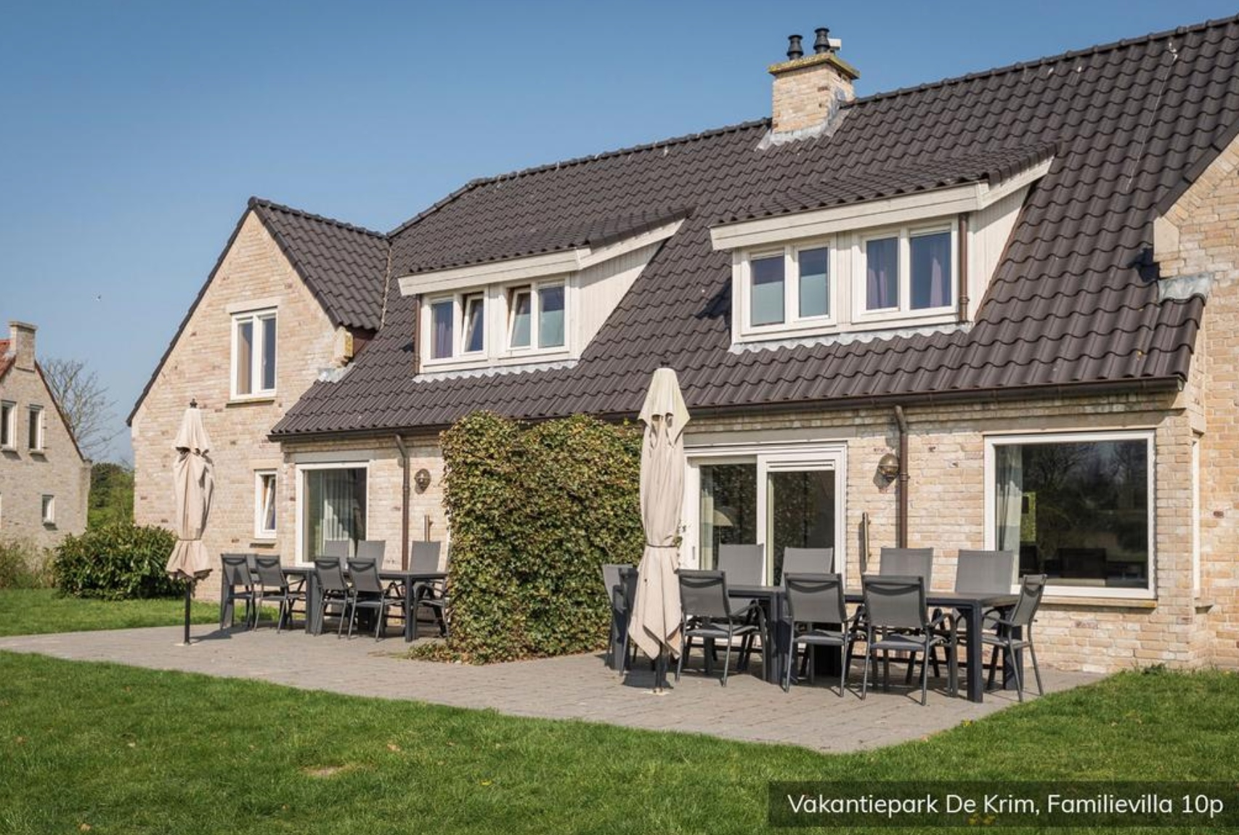
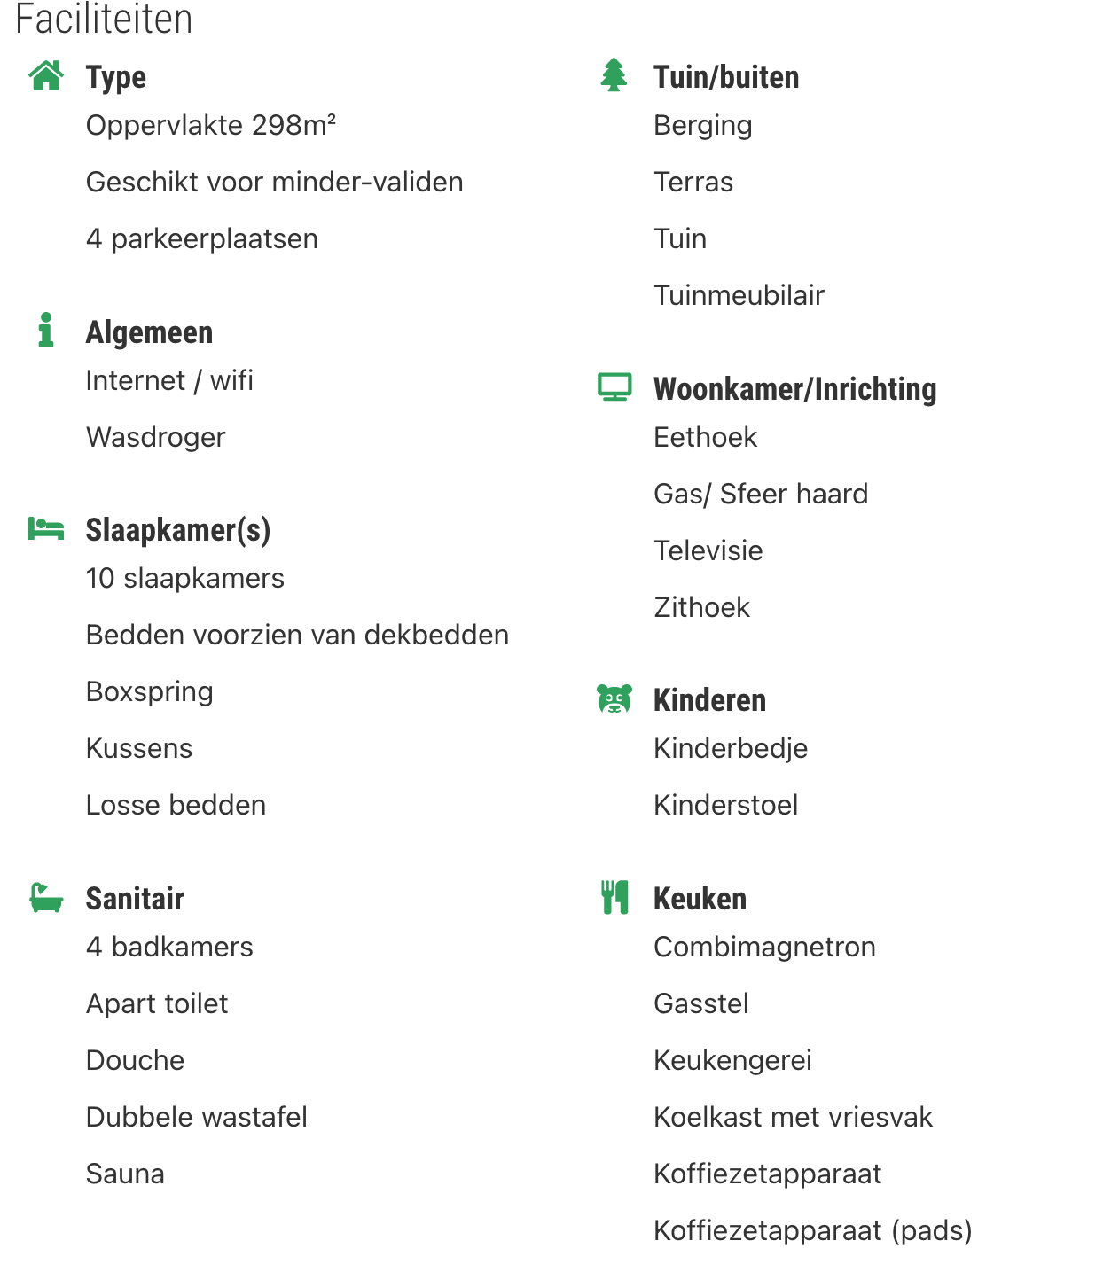
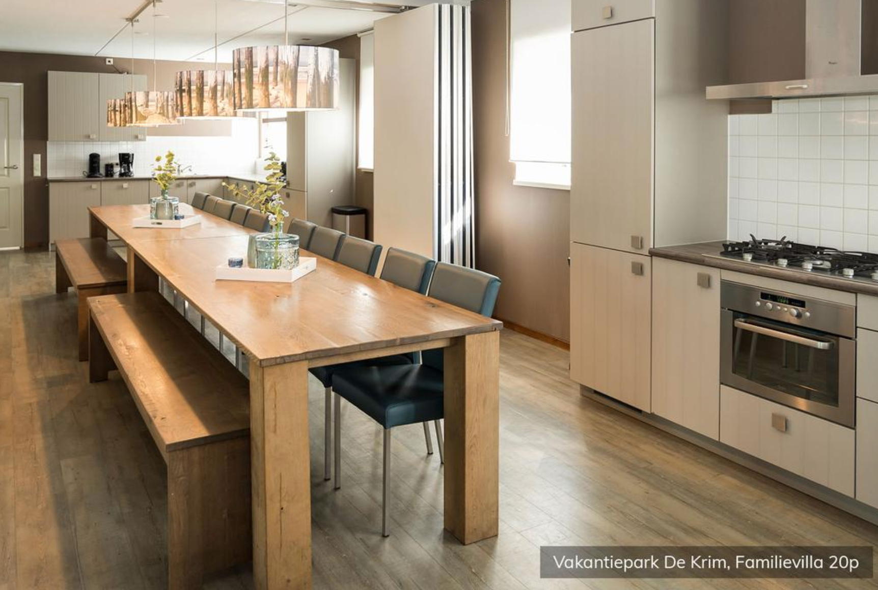
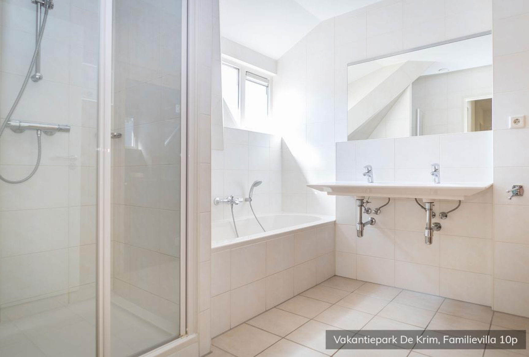
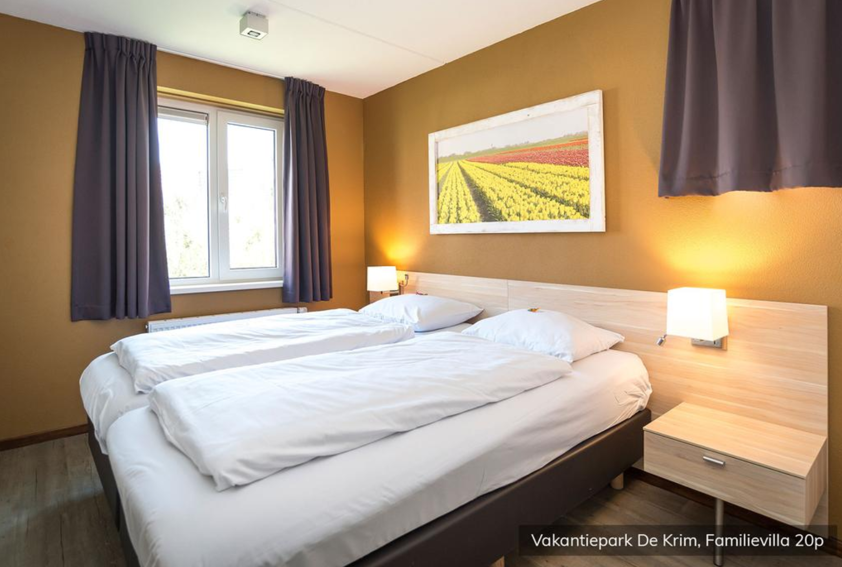
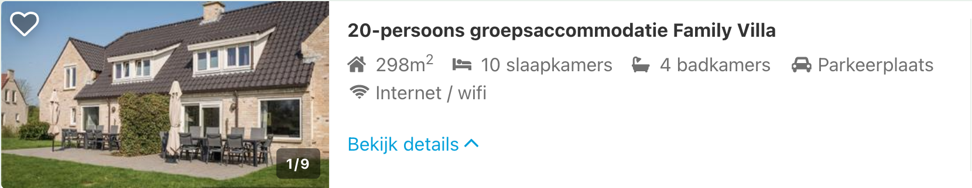
En nu jullie!
De familievilla’s die we voor jullie beschikbaar hebben bevinden zich in de
De Cocksdorp, 14 km van school.
Voor het vervoer hebben we jullie medewerking nodig, we hebben een aantal 9-pers. busjes gehuurd waarmee gependeld kan worden. Maar als je over een (eigen) auto kan beschikken dan is dat handig en vergoeden wij de benzine.
Ook proberen we jullie elke dag een (warme) middagmaaltijd voor te schotelen op de school.

Slide 7
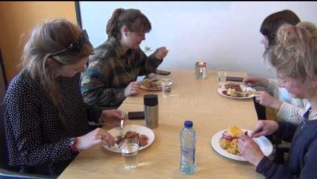
Notes:
https://www.youtube.com/watch?v=OALD-M4n1mc&t=1s

Slide 8
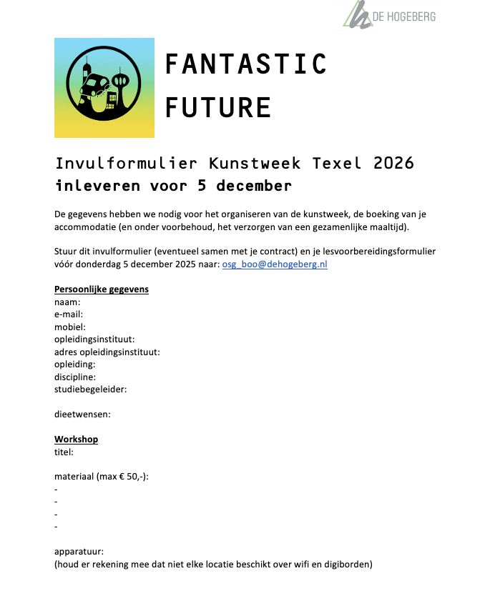
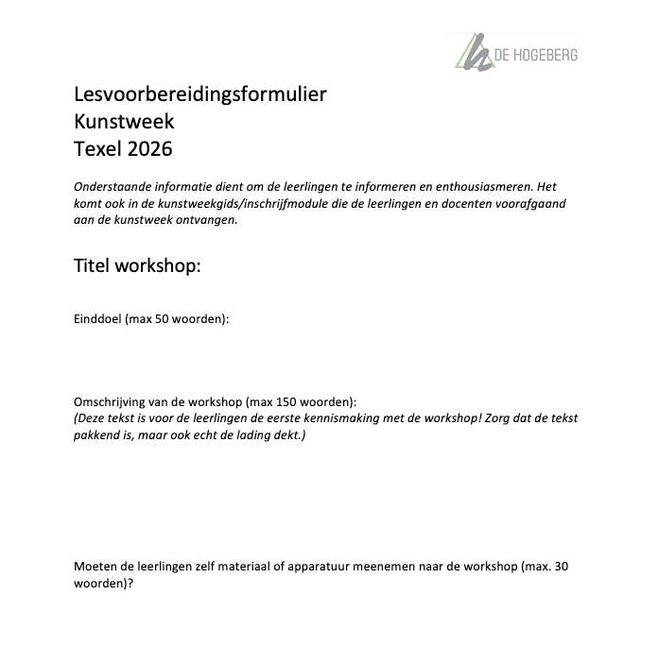

Slide 9
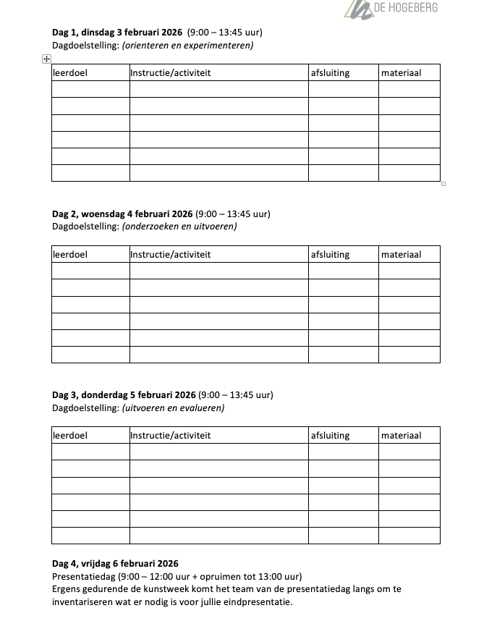

Slide 10
Voor 5 december deadline inleveren invulformulier en lesvoorbereiding
uiterlijk 16 januari 2026 bekendmaking osg-begeleider
tussen 26 januari en 30 januari neemt de osg-begeleider contact op met de student(en)
Kunstweek:
maandag 2 februari welkom op Texel
dinsdag 3 februari workshop 9:00 - 13:45
woensdag 4 februari workshop 9:00 - 13:45
donderdag 5 februari workshop 9:00 - 13:45
vrijdag 6 februari presentaties 9:00 - 13:00

Slide 11
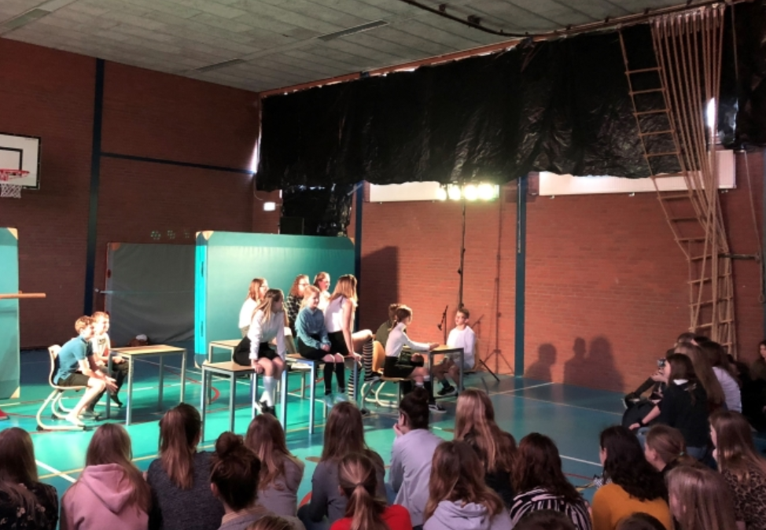
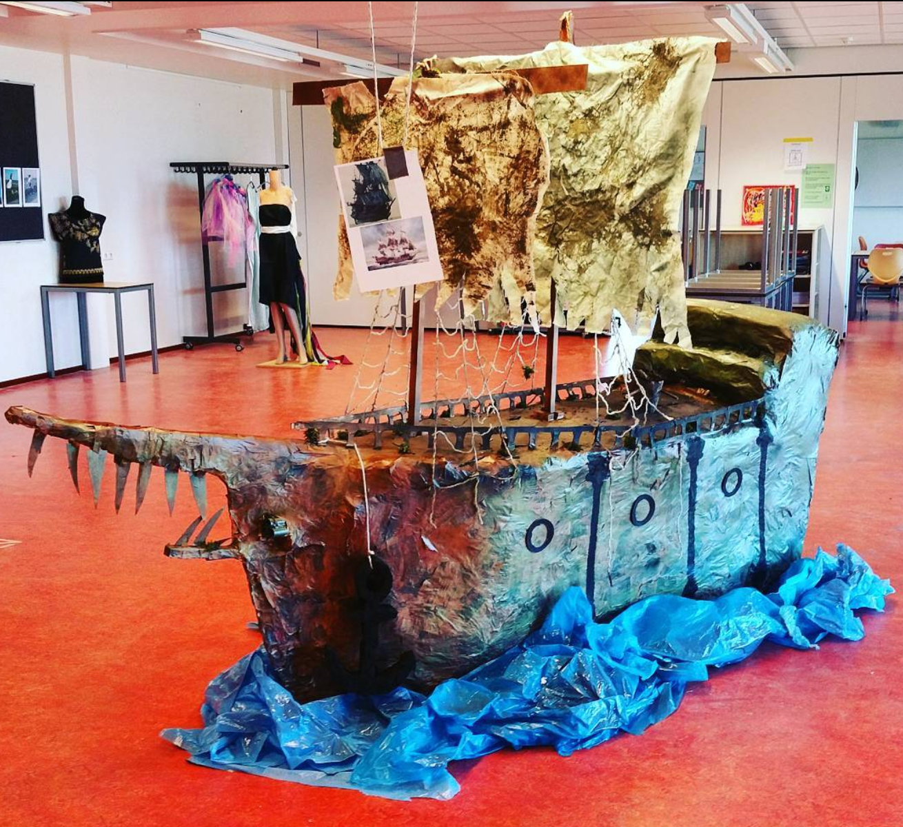
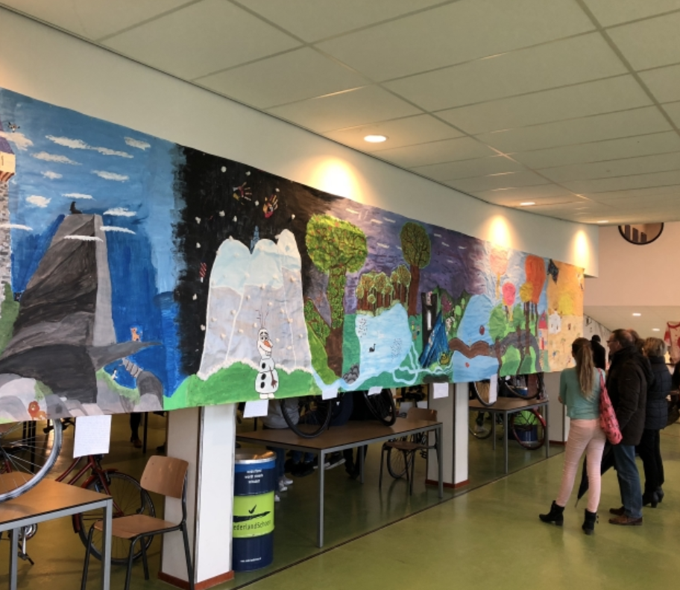
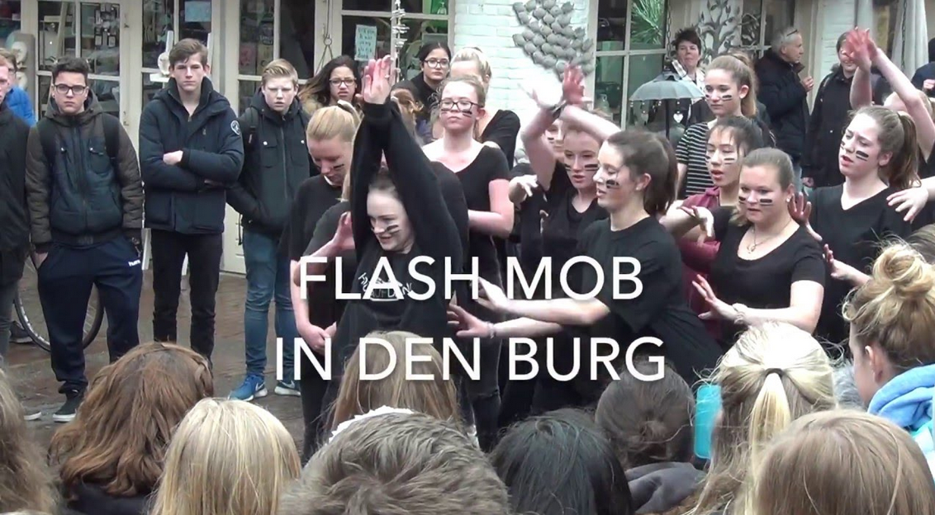
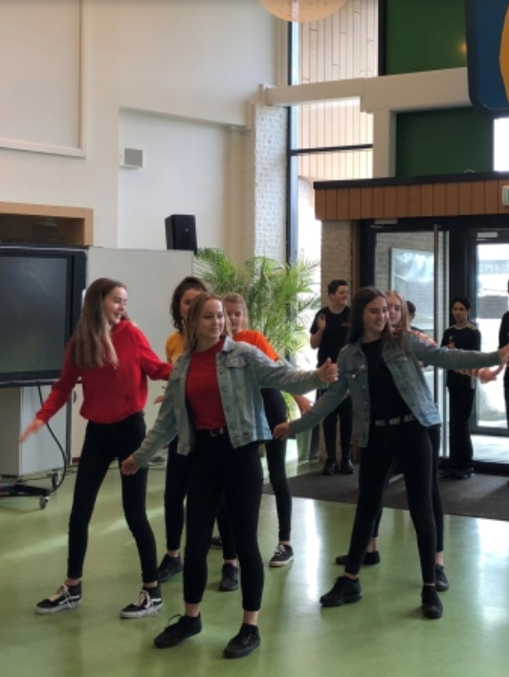
Hebben jullie al ideeën?

